Slide 1


Graphe-Editor
AUVRAY Nicolas – THOMAS Johann
Projet Programmation Orienté Objet 2ème Année Licence Informatique
Amiens, 27 Avril 2023

Slide 2
Sommaire
Introduction
Structure du projet
Les classes du graphe
Les classes GUI
Les différentes fonctionnalités
Fonctionnalités du Graphe
Fonctionnalités graphique
Comment utiliser notre outil ?
Les potentielles améliorations
Conclusion

Slide 3
Introduction
Objectif du programme :
Réaliser un éditeur de graphe interactif et visuel
Réalisation :
2 packages principaux :
Package Graphe
- objet graphe avec les caractéristiques des graphes en attributs (sommets/arrêtes…).
Package ScreenGui
- objets graphique (gérer la fenêtre visuel et ses composants de dessin/barres…).

Slide 4
Sommaire
Introduction
Structure du projet
Les classes du graphe
Les classes GUI
Les différentes fonctionnalités
Fonctionnalités du Graphe
Fonctionnalités graphique
Comment utiliser notre outil ?
Les potentielles améliorations
Conclusion

Slide 5
I-Structure du projet
I.1- La classes Graphe
Les méthodes :
addSommet(Sommet s)
getSommet(Sommet s)
delSommet(Sommet s)
addArc(Sommet a, Sommet b)
getArc(Arc a)
Permet d'ajouter un Sommet s dans le graphe
Permet de récupérer un sommet du graphe
Renvoie vrai si la chaine passée en paramètre n’est pas déjà égal au nom d’un sommet existant.
Permet de supprimer un sommet dans un graphe
Permet d’ajouter un arc dans un graphe
Permet de récuperer un arc du graphe
isSommetInList(Sommet s)
Renvoie vrai si le sommet est dans le graphe sinon faux
isAvailableName(String n)
delArc(Arc a)
convertRond(Sommet s)
Deserialize(String filename)
convertCarre(Sommet s)
convertTriangle(Sommet s)
Paint()
Serialize(Graphe g, String filename)
Permet de supprimer un arc dans le graphe
Permet de convertir un Sommet non Rond en Rond
Permet de convertir un Sommet non Carre en Carre
Permet de convertir un Sommet non Triangle en Triangle
Permet de faire de dessin de tout les éléments du Graphe
Permet de faire la sérialisation d’un graphe pour l’enregistrement
Permet de faire la désérialisation d’un graphe lors de l’ouverture
isArcInList(Arc a)
Renvoie vrai si l'arc est présent dans le graphe sinon faux
Graphe
-Liste de sommets -Liste d’arêtes -Les différentes méthodes afin de lier les objets sommets et arrêtes ensembles

Slide 6
I-Structure du projet
I.1- Contenu de Graphe
Arete
Hérite de Arc: -Paint() dessine un lien
Arc (abstract)
Hérite de Element : - 2 Sommet (s1 s2) - thickness (largeur de l’arc) - méthode usuelles get/set - méthode equals + contain
Element (abstract)
-nom -nomDisplaySize(taille d’affichage du nom) -couleur (couleur element) -couleurAff (couleur affichage) -couleurSelect (couleur selection) -Toutes les méthodes afin de set et get des variables
AreteOriente
Hérite de Arc: -Paint() dessine un lien Orienté
Carre
Hérite de Personnage: -Largeur l -Paint() dessine un carré
Sommet (asbtract)
Hérite de Element: -Coordonnées ( X, Y) -Toutes les méthodes set et get des paramètres
Triangle
Hérite de Personnage: -Rayon r -Paint() dessine un Triangle
Rond
Hérite de Personnage: -Rayon r -Paint() dessine un disque

Slide 7
I-Structure du projet
I.2- Les classes ScreenGUI
Les classes de ScreenGUI permettent :
(Windows) : Création de la fenêtre d’application
(BarreMenu) : Création des options de menu pour interagir avec la fenêtre
(BarreOutils) : Création d’une barre d’outil permettant le choix de l’outil
(BoutonCouleur) : Un objet JButton qui ouvre une fenêtre pour choisir une couleur
(Dessin) : Le JPanel permettant de définir l’emplacement de dessin du graphe
(InfosBar) : Un panel optionnel permettant de modifier directement un élément du graphe

Slide 8
Sommaire
Introduction
Structure du projet
Les classes du graphe
Les classes GUI
Les différentes fonctionnalités
Fonctionnalités du Graphe
Fonctionnalités graphique
Comment utiliser notre outil ?
Les potentielles améliorations
Conclusion

Slide 9
II-Les différentes fonctionnalités
II.1- Fonctionnalités du graphe
Quelques exemples de fonctionnalités
Supprimer un élément
Modifier l'aspect d'un élément
Ajouter un élément au graphe
Modifier les paramètres d'un élément du graphe
Déplacer un élément

Slide 10
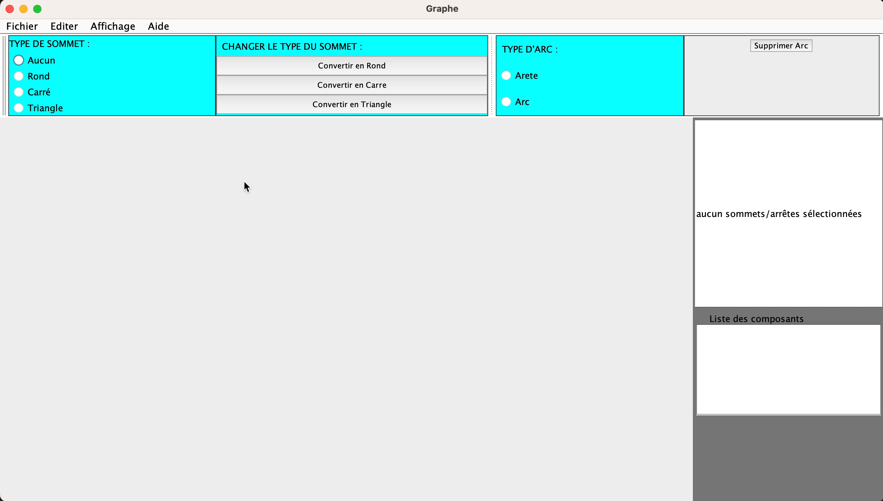
II-Les différentes fonctionnalités
II.2- Fonctionnalités graphique

Slide 11
Sommaire
Introduction
Structure du projet
Les classes du graphe
Les classes GUI
Les différentes fonctionnalités
Fonctionnalités du Graphe
Fonctionnalités graphique
Comment utiliser notre outil ?
Les potentielles améliorations
Conclusion

Slide 12
III-Utilisation de l’outil
- Placer un élément du le graphe :
- Choisir l’élément dans la barre d’outils → Clique gauche sur la fenêtre.
- Supprimer un élément :
- Sommet → clique droit sur le sommet.
- Arête → sélectionner les deux sommets ; appuyer sur « supprimer arc ».
- Déplacer un élément :
- Faire un « drag and drop » à l’endroit désirer.
- Modifier un élément :
- Faire un (CTRL + F) ou « editBar » puis, faire les modifications dans la fenêtre de droite
- Transformer un élément :
- Sélectionner un élément avec clique gauche puis, utiliser la toolBar.

Slide 13
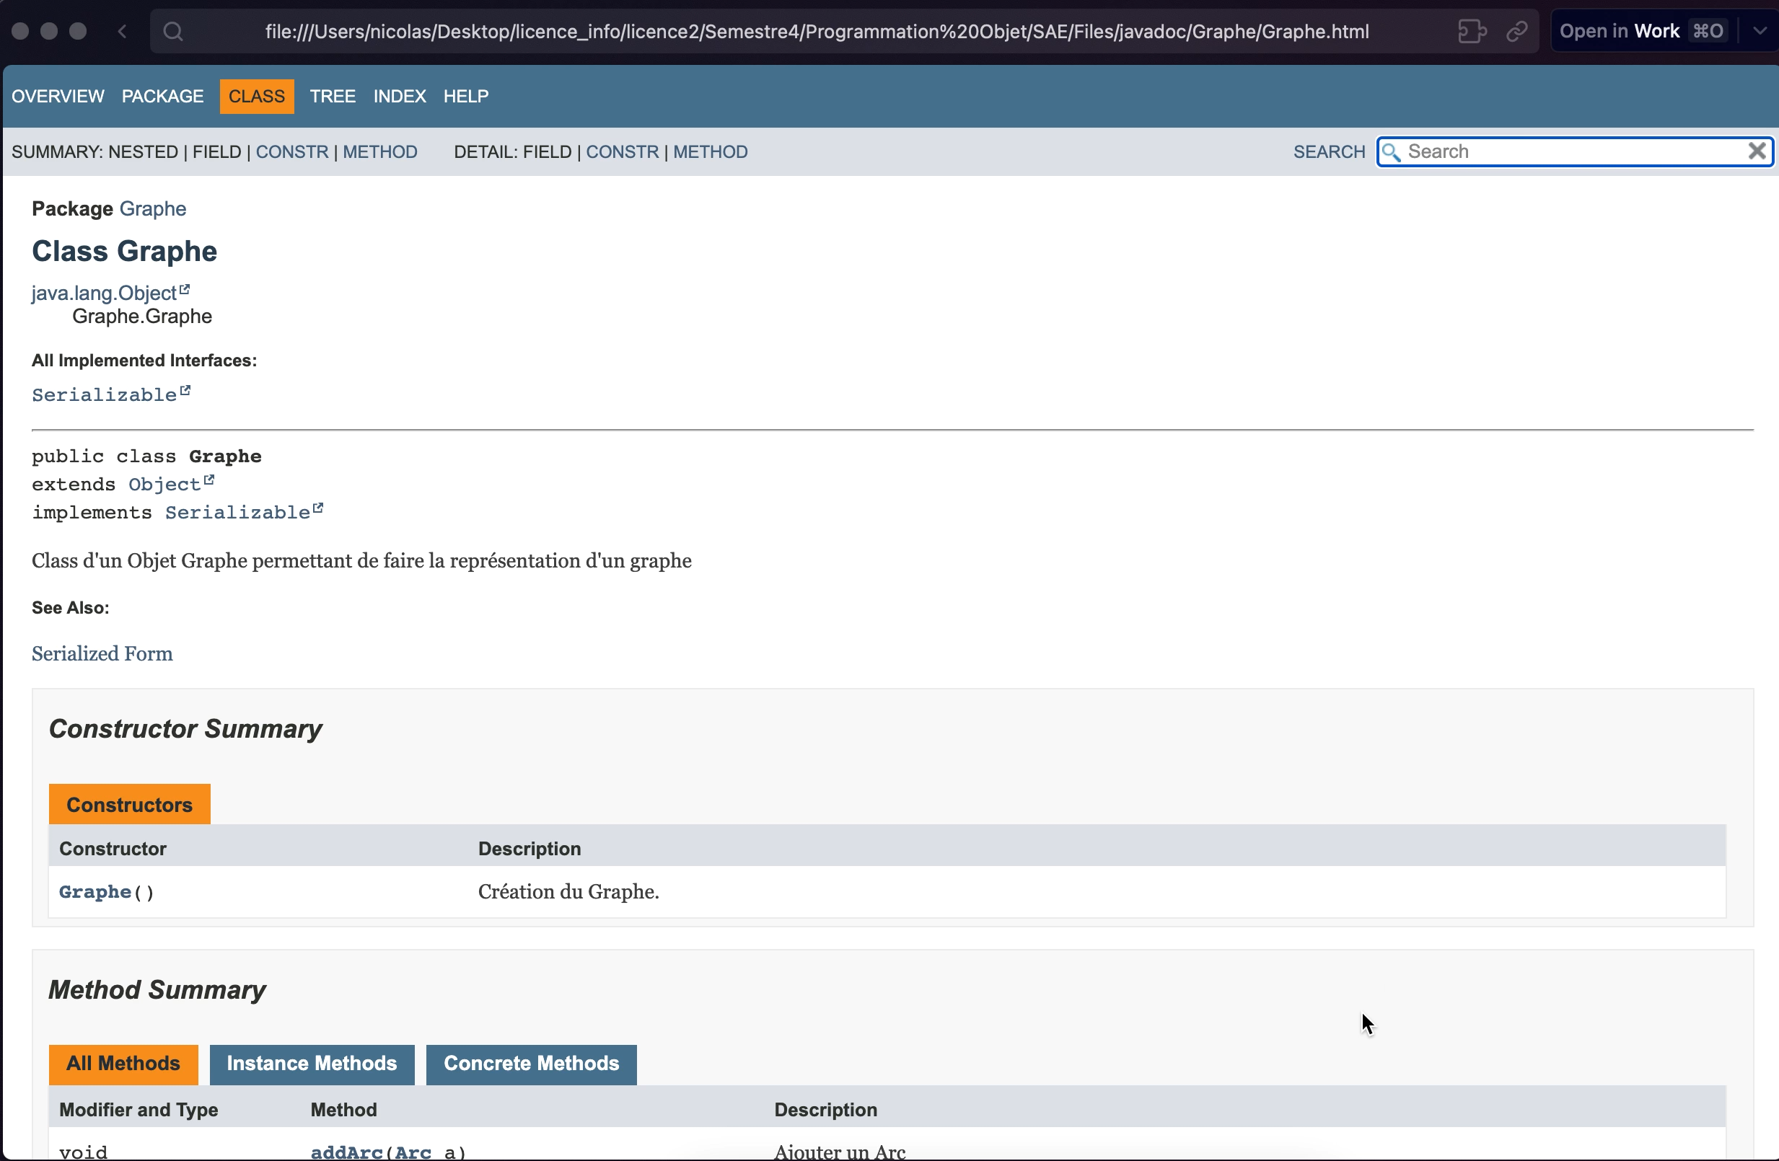
III-Utilisation de l’outil

Slide 14
Sommaire
Introduction
Structure du projet
Les classes du graphe
Les classes GUI
Les différentes fonctionnalités
Fonctionnalités du Graphe
Fonctionnalités graphique
Comment utiliser notre outil ?
Les potentielles améliorations
Conclusion

Slide 15
IV-Les Améliorations
L’idée de 2 principales améliorations
L’ajout de traitement du graphe avec certains algorithmes Effectivement, une bonne idée d’amélioration est de passer nos graphes dans différents algorithmes : Reconnaissance automatique du type de graphe : (connexe/circuit…) Algorithme de parcours de graphe Algorithme de plus court chemin | L’ajout du paramètre poids sur les arêtes La possibilité de définir le poids des arêtes avec modifications possibles + Algorithme lier au poids.
Autres :
- Une Sérialisation avec un format spécifique et modifiable
- Une fonctionnalité de retour arrière (type undo/redo)

Slide 16
Sommaire
Introduction
Structure du projet
Les classes du graphe
Les classes GUI
Les différentes fonctionnalités
Fonctionnalités du Graphe
Fonctionnalités graphique
Comment utiliser notre outil ?
Les potentielles améliorations
Conclusion

Slide 17
Conclusion
Ce projet nous a permis de :
Saisir les principes de la programmation objet
Mettre en application la modularité
Réaliser une solution répondant à un cahier des charges
Améliorer nos connaissances sur l’interface graphique de Java

Slide 18
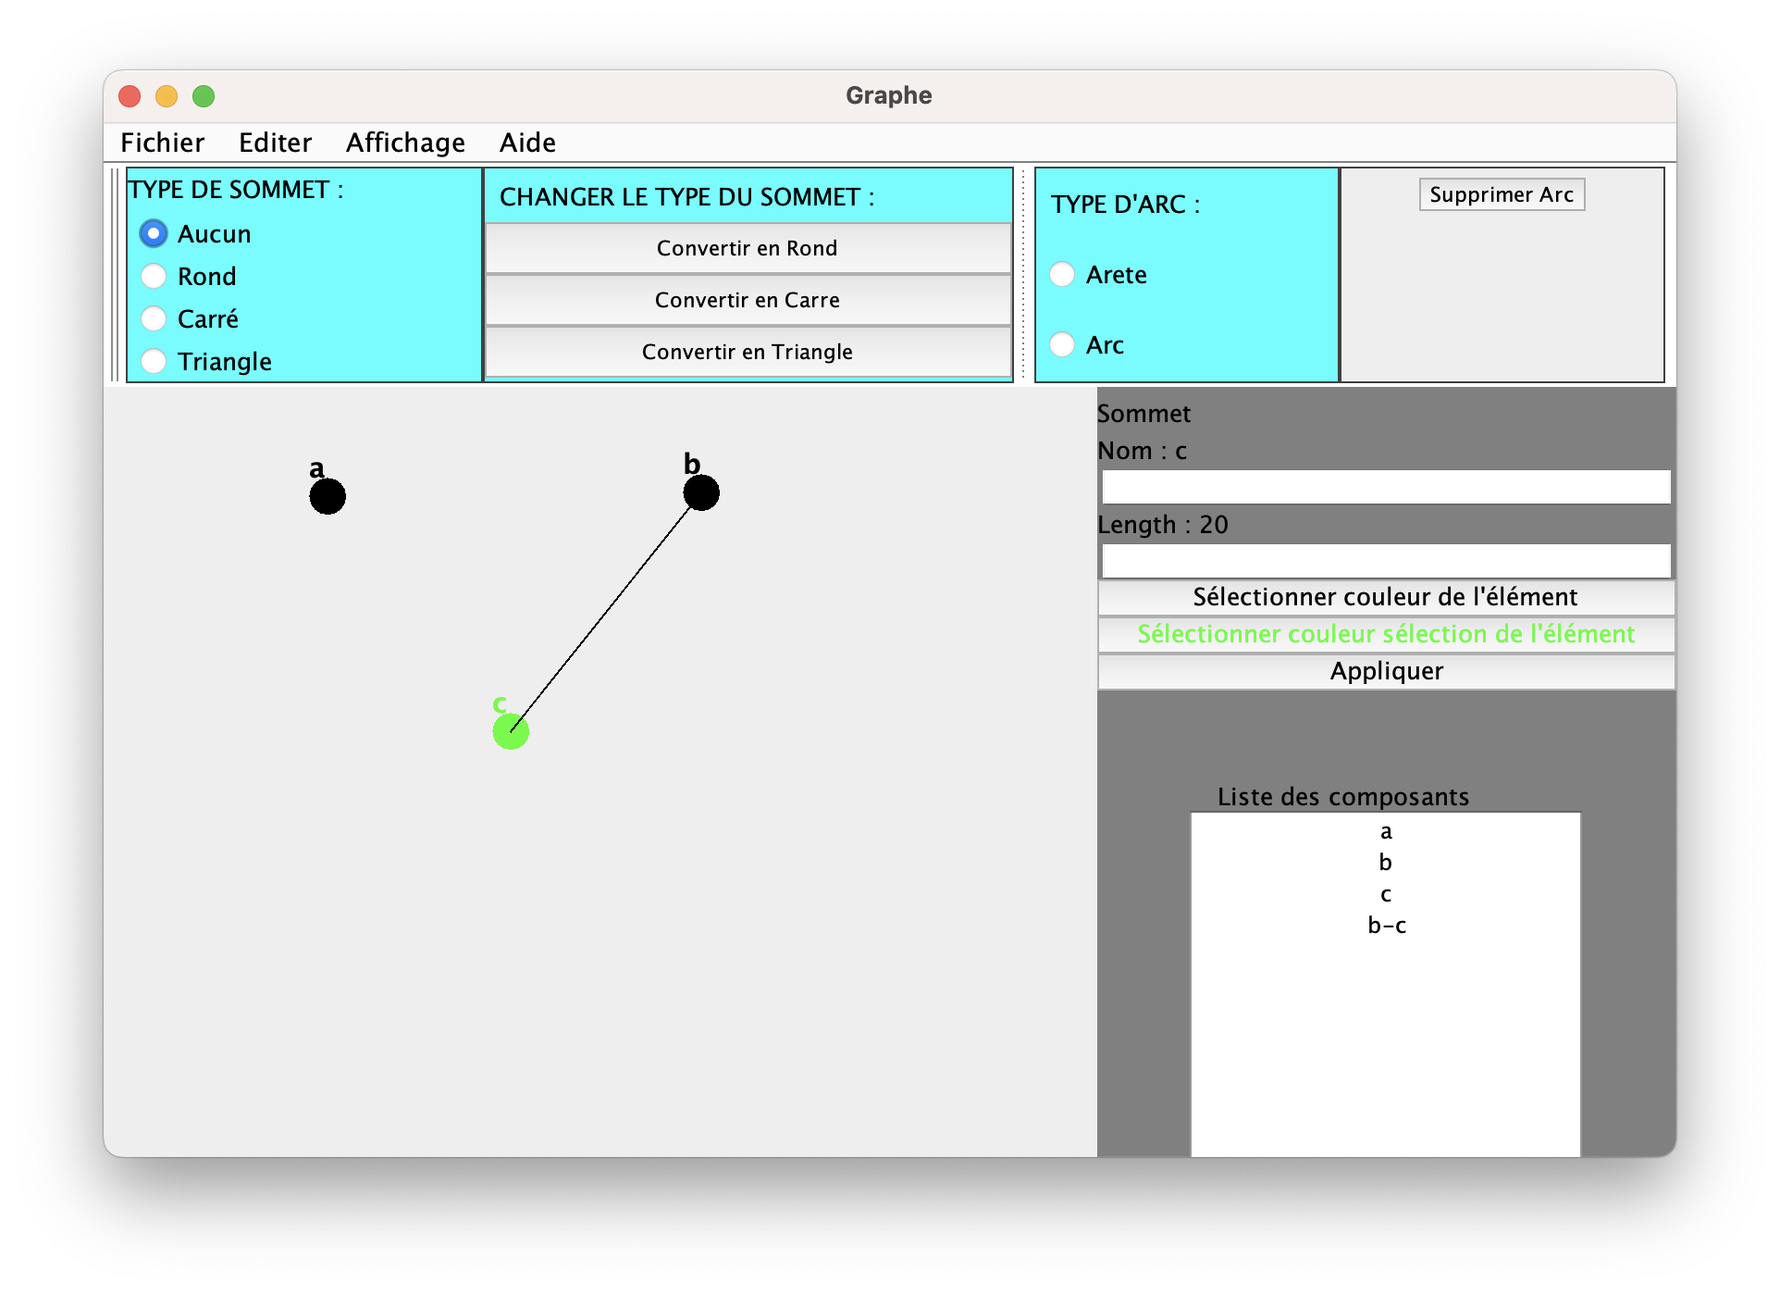
Merci de votre attention
Des Questions ?

